Slide 1
О психолого-медико-педагогическом сопровождении обучающихся в КГБОУ Школа 3
Доклад подготовила
руководитель МО специалистов службы сопровождения,
учитель-дефектолог:
Кашканова Л.З.

Slide 2
Цель
комплексное психолого-педагогическое сопровождение образовательного процесса путем реализации комплекса просветительских, диагностических и коррекционных мероприятий
создание условий для реализации права на получение доступного общего образования в соответствии с рекомендованным индивидуальным образовательным маршрутом

Slide 3
ПМПК
Первичная диагностика
Выявление трудностей в обучении, воспитании
3 место
в краевом конкурсе
«Лучшая документация психолого-медико-педагогическогоконсилиума»
Направления коррекционно-развивающей работы
Рекомендации педагогам
Мониторинг
Корректировка ИПР

Slide 4
Обучение
«Актуальные направления работы педагога-психолога»
«Оказание ранней помощи детям от 0-3 лет»
Семинар по профилактике суицидов
«Внедрение системы мониторинга здоровья обучающихся с ограниченными возможностями здоровья и здоровьесберегающих технологий»
Онлайн-конференции, вебинары
Стажировки, форумы

Slide 5
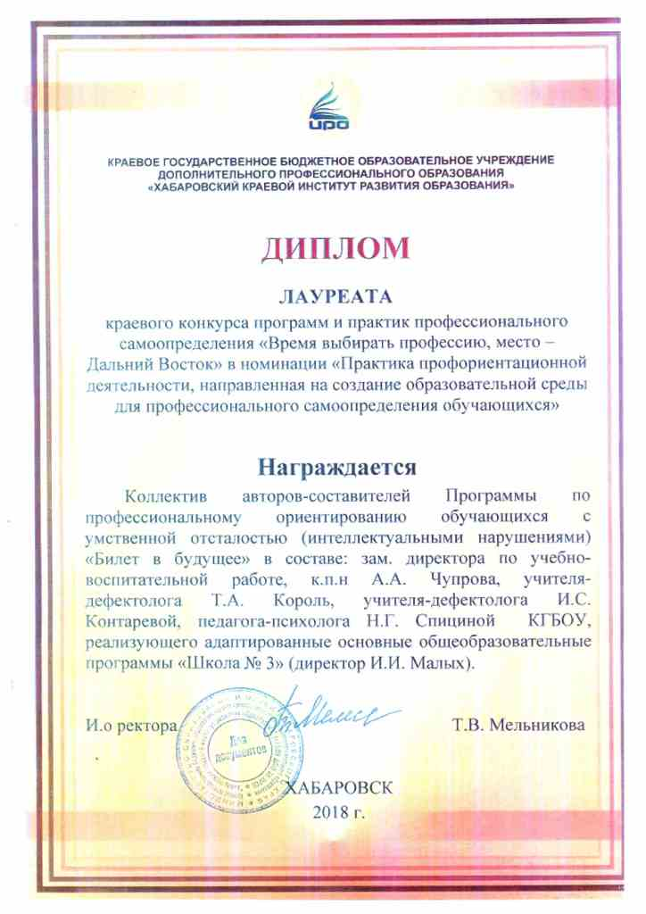
«Билет в будущее»
Профессиональная ориентация (1-7кл.)
Профессиональная адаптация (8-9кл.)
Социализация
(8-9кл.)
Школа социального здоровья (5-9кл.)
(программа внеурочной деятельности)
Гармонизация психоэмоционального состояния (5-9кл.)

Slide 6
Программы коррекционно-развивающих курсов
Развитие психомоторных и сенсорных процессов
Развитие интеллектуальных и мнестических процессов
Логопедические занятия

Slide 7
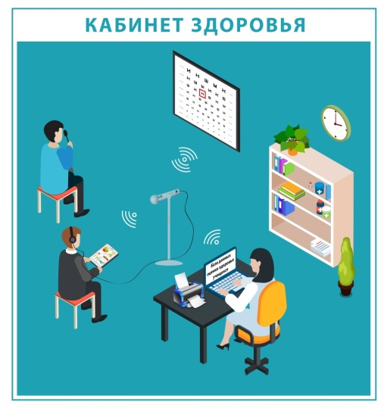
Здоровьесбережение
Программа «Школа-территория здоровья»
Участие в краевом конкурсе «Школа-территория здоровья»
Первичная диагностика
Коррекционно-развивающая работа
Мониторинг

Slide 8
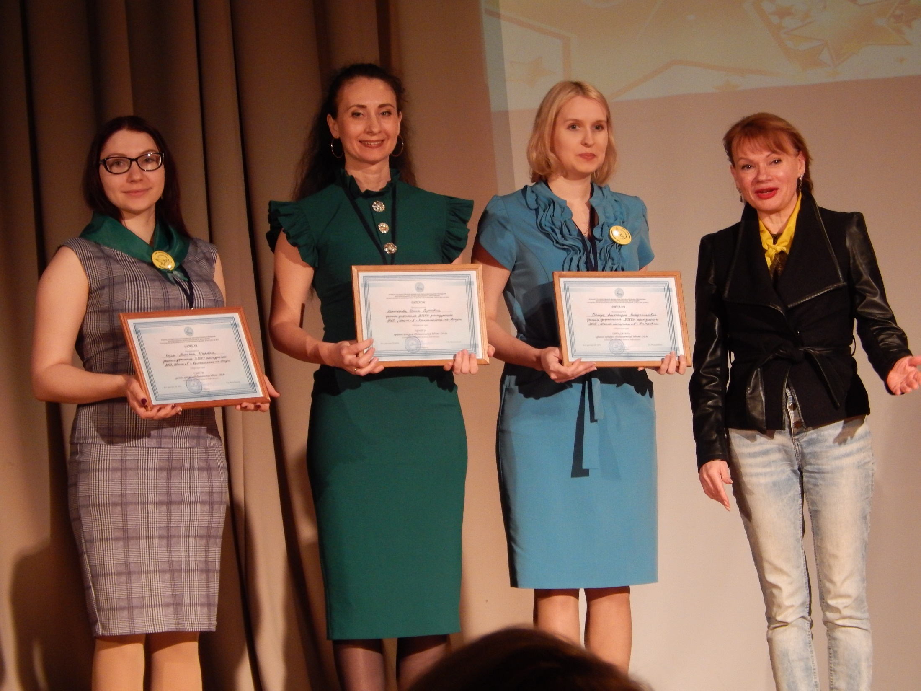
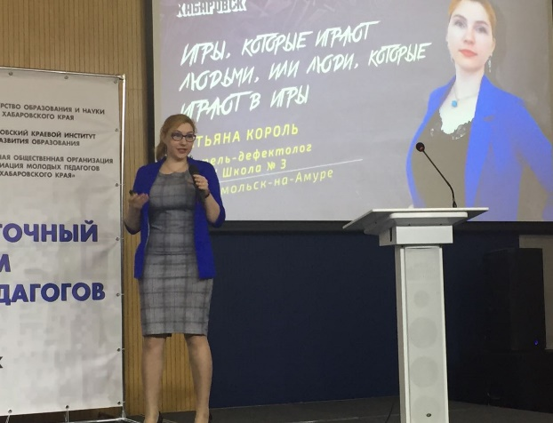
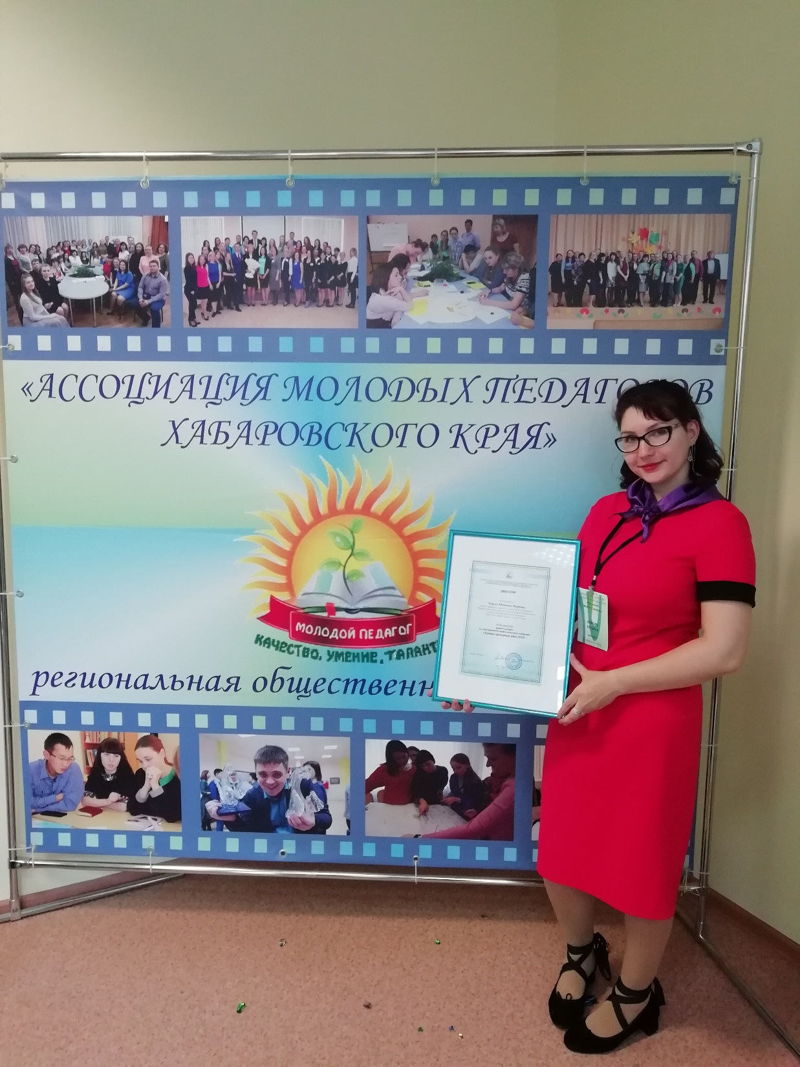
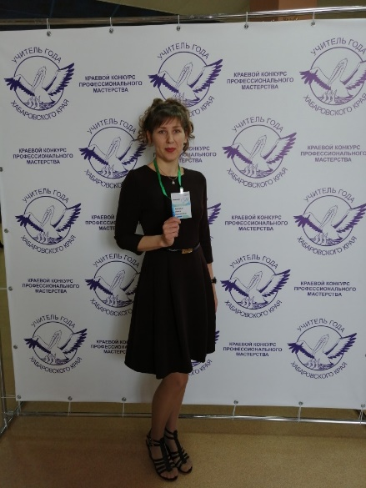
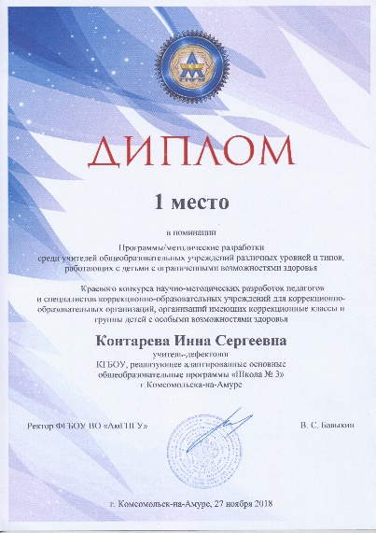
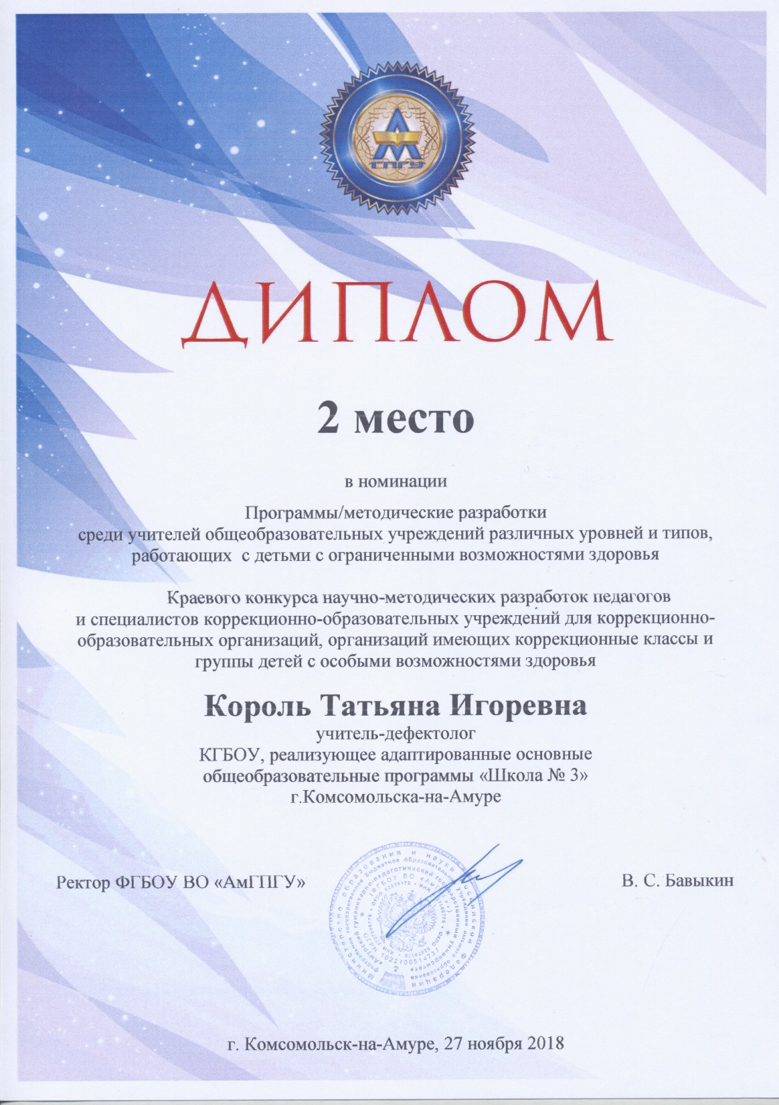
Конкурсы
Педагогический дебют-2018
(2, 3 место)
Лучшая проектная идея-2018
(1 место)
Лучшая проектная идея-2019 (1 место)
Краевой конкурс научно-методических разработок
(2019)
1,2 место
Лучший учитель-дефектолог -2019 (3 место)

